Slide 1
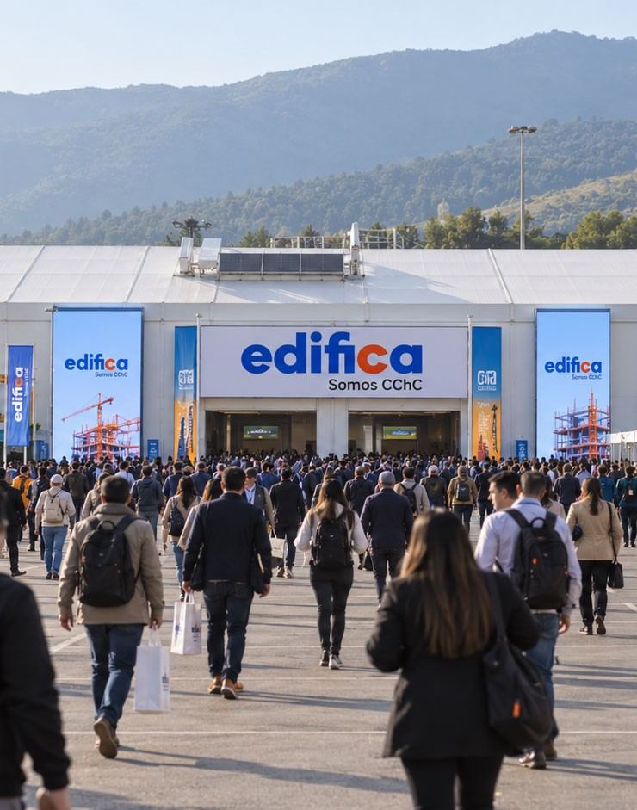

NetBot
Agente inteligente para la gestión de infraestructura de red en eventos
Itamar Carrasco · Bastián Herrera · Francisco Díaz
Capstone · PTY4614 · Definición de Proyecto APT — Fase 1
Notes:
Presentarse y decir en una frase qué es NetBot: un agente que ayuda a gestionar la red WiFi y de infraestructura de ferias y eventos.
Foto: entrada de la feria Edifica, un ejemplo real del tipo de evento donde trabaja la red que NetBot gestiona.

Slide 2
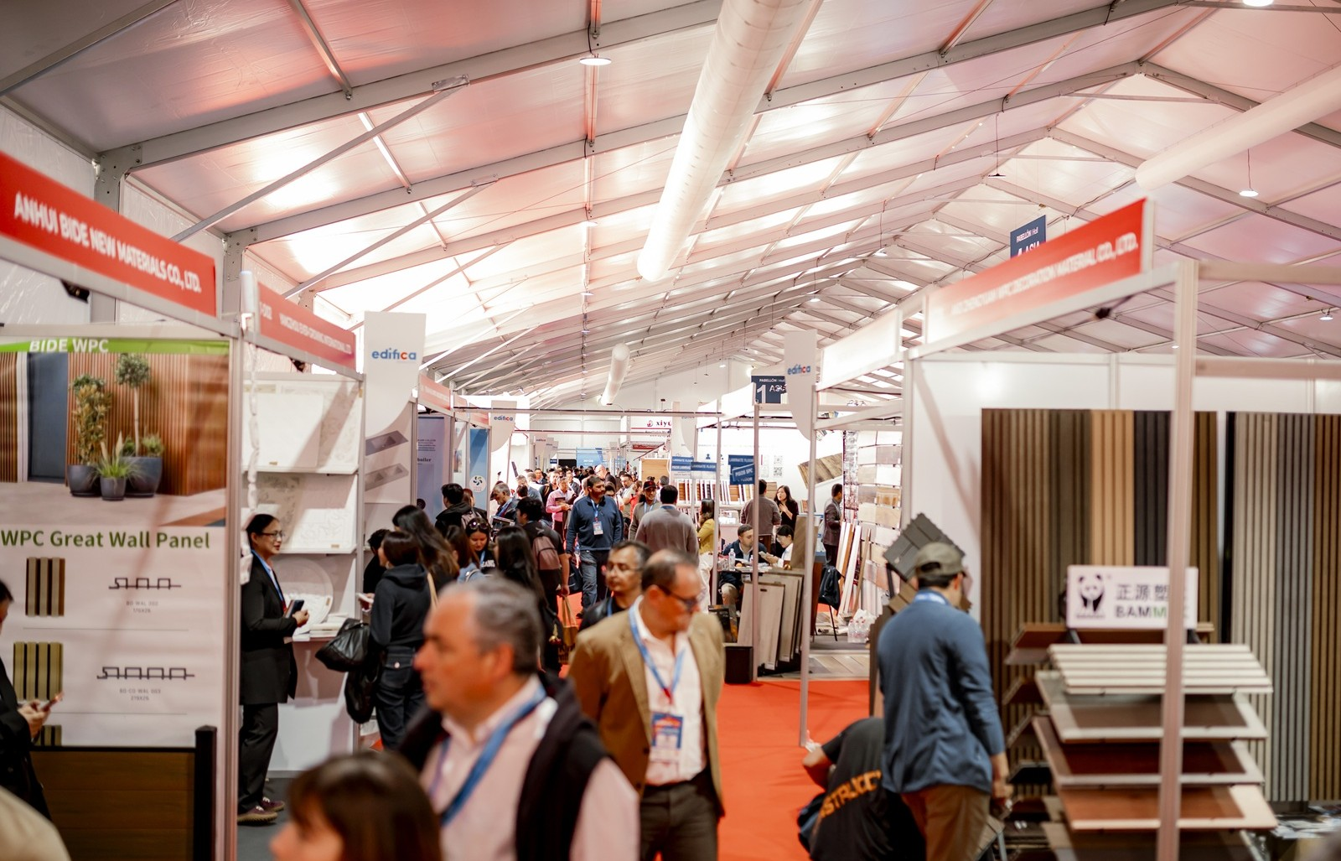
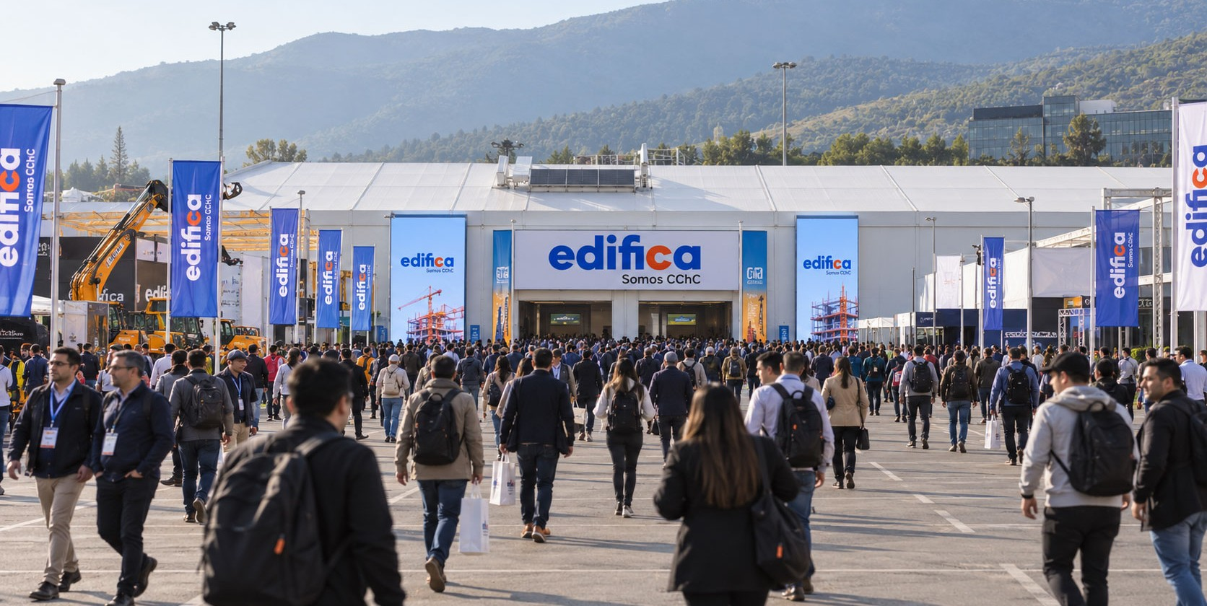
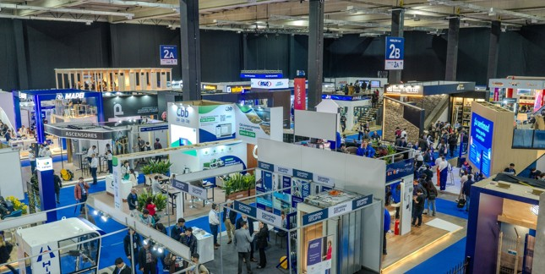
Ferias reales, redes críticas
El contexto donde trabajamos: eventos de alta concurrencia donde todo depende de la red
Acceso principal
Pabellón 1 · Asia
Pabellón 2
Notes:
Mostrar que el problema es real: son ferias grandes (Edifica), con muchos pabellones, stands y asistentes al mismo tiempo.
Idea para decir: en una feria la red WiFi es parte de la operación. Si cae, se caen los pagos, las acreditaciones, los stands y las demos.
Tip: si tienes datos reales del evento (asistentes, número de APs), agrégalos aquí de forma verbal.

Slide 3
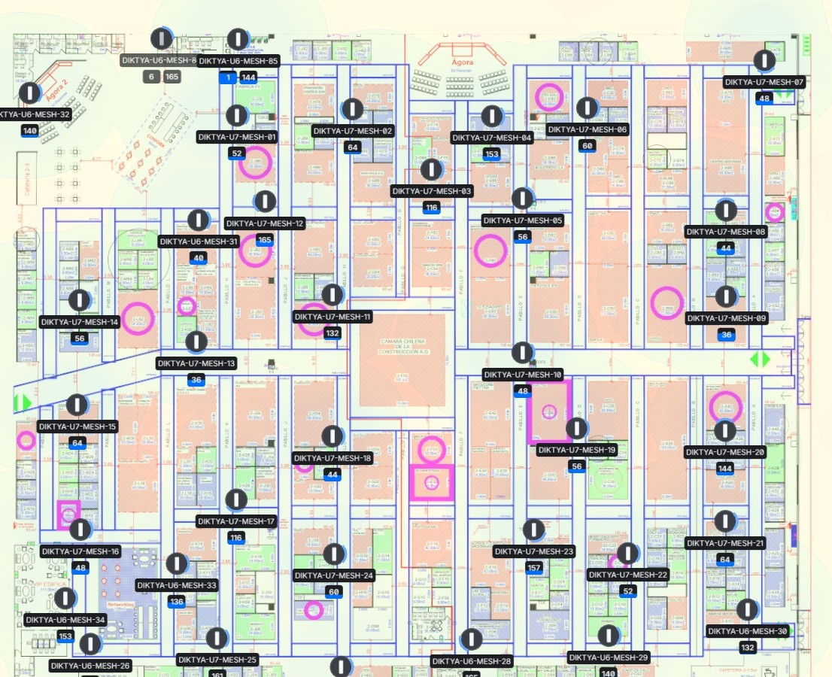
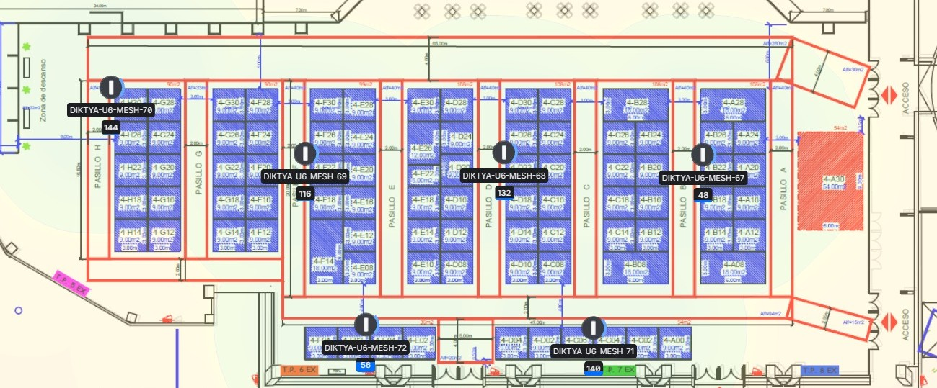
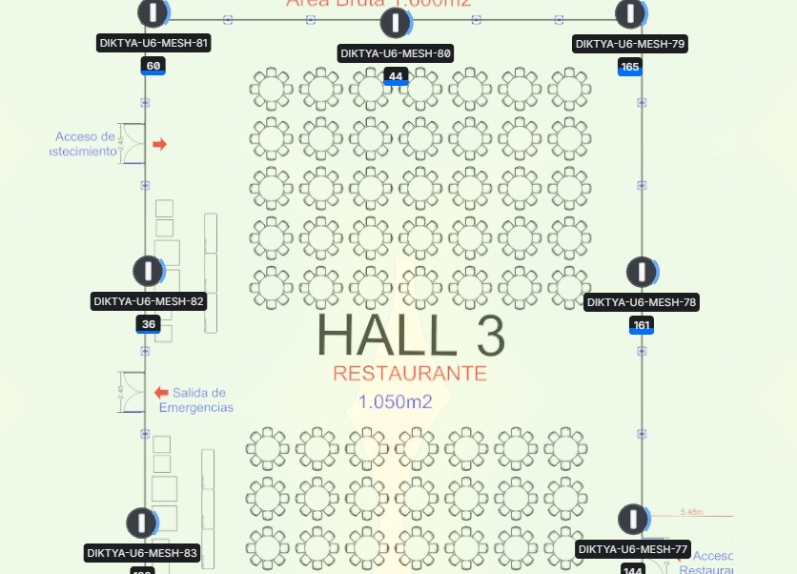
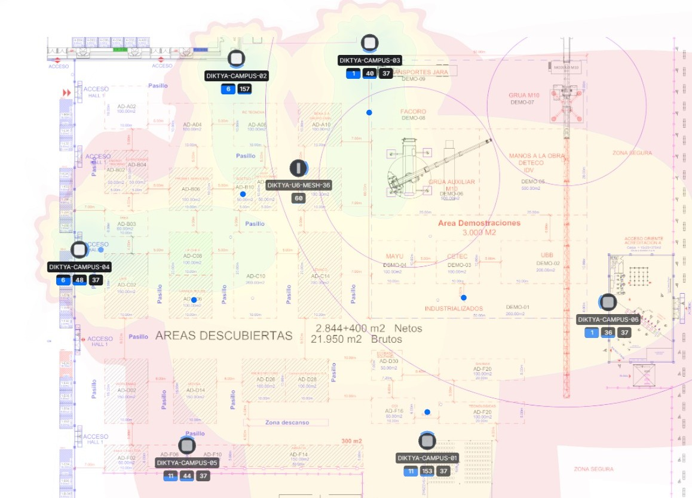
El desafío a escala
Planos reales de cobertura WiFi: decenas de APs por pabellón
Pabellón 4
Pabellón 2
Hall 3
Áreas descubiertas
Notes:
Planos reales con el despliegue de APs (cada punto es un access point con su nombre y canal). Es lo que hoy se administra equipo por equipo.
Idea para decir: un solo pabellón puede tener decenas de APs y hay varios pabellones, salas y áreas al aire libre. Gestionar esto a mano no escala; por eso NetBot centraliza el estado y las acciones.
Tip: si te preguntan, estos planos salen de la plataforma de monitoreo de cobertura del proyecto DIKTYA.

Slide 4



El problema: gestión manual
Hoy la red de un evento es manual, lenta y propensa a errores
Dispositivo por dispositivo
Respuesta lenta
Riesgo de error humano
Cada AP, VLAN o SSID se configura por separado.
Resolver una falla toma más de lo que un evento en vivo permite.
Cambios manuales en producción, sin verificación ni respaldo.
El costo de no automatizar: sin visibilidad central, sin trazabilidad y sin un canal simple para el técnico.
Notes:
Detalle del problema (para decir en voz alta, no en la diapositiva):
- Administración dispositivo por dispositivo: cada AP, VLAN o SSID se revisa y configura de forma manual y separada.
- Mayor tiempo de respuesta: detectar y resolver un problema toma más tiempo del que un evento en vivo permite.
- Mayor riesgo de error humano: cambios manuales sobre infraestructura en producción, sin verificación ni respaldo.
El costo de no automatizar: sin visibilidad centralizada del estado de la red durante el evento; sin trazabilidad de quién cambió qué y cuándo; sin un canal simple para que un técnico consulte o actúe.

Slide 5






NetBot: gestionar la red conversando
Una plataforma que centraliza el monitoreo y la gestión controlada de la red
1
2
3
4
Consulta
Propone
Confirma
Verifica
El técnico pregunta o pide un cambio por chat.
NetBot arma la acción sobre UniFi / OPNsense.
El usuario aprueba antes de ejecutar.
Se valida el resultado, se registra y, si falla, se revierte.
Monitoreo en tiempo real
Cambios auditados
Notes:
Flujo de una acción:
1. El técnico consulta o pide un cambio por chat (lenguaje natural).
2. NetBot propone la acción sobre UniFi / OPNsense.
3. El usuario confirma antes de ejecutar (cambios de VLAN y reinicios requieren confirmación y quedan auditados).
4. NetBot verifica el resultado y registra la operación; si falla, se revierte (rollback).
Además: dashboard de monitoreo en tiempo real con APs, redes, alertas y disponibilidad vía UniFi y OPNsense.

Slide 6
Objetivos
OBJETIVO GENERAL
Una plataforma inteligente para monitorear y gestionar la red de eventos desde una interfaz centralizada.
1
2
3
4
5
Diseñar la arquitectura de software
Integrar UniFi y OPNsense
Monitoreo centralizado con chat
Cambios controlados y auditables
Validar el PMV con pruebas
Notes:
Objetivo general: desarrollar una plataforma inteligente para apoyar la gestión y monitoreo de infraestructura de red en eventos, integrando servicios existentes y permitiendo consulta, supervisión y ejecución controlada de acciones desde una interfaz centralizada.
Objetivos específicos:
1. Diseñar la arquitectura de software, definiendo componentes para usuarios, monitoreo, datos e integración de red.
2. Integrar NetBot con UniFi y OPNsense para obtener dispositivos, redes, alertas y disponibilidad.
3. Implementar un monitoreo centralizado con interfaz conversacional para consultar el estado de la red.
4. Implementar gestión y ejecución controlada de cambios: validación de permisos, confirmación, verificación y registro.
5. Validar el Producto Mínimo Viable mediante pruebas de las principales funcionalidades e integraciones.

Slide 7

Metodología: Scrum
Trabajo incremental en sprints, con seguimiento continuo
Product Backlog
Sprint
Revisión
Ajuste
18
6
3
semanas
épicas
integrantes
Notes:
- Product Backlog: épicas, historias de usuario y tareas priorizadas para el MVP.
- Sprint: el equipo selecciona y desarrolla funcionalidades por periodo.
- Revisión: se revisan avances y se prueban las funcionalidades del sprint.
- Ajuste: se ajusta la planificación y el backlog según lo aprendido.
18 semanas · 6 épicas · equipo de 3 integrantes.

Slide 8


Plan de trabajo: 6 épicas
Cada integrante lidera dos épicas de principio a fin
ÉPICA 001
ÉPICA 002
ÉPICA 003
Autenticación y Roles
Monitoreo de Red
Chat, CSV y Reserva VLAN
Francisco Díaz
Itamar Carrasco
Bastián Herrera
ÉPICA 004
ÉPICA 005
ÉPICA 006
Ejecución de Cambios
Tickets y Notificaciones
Arquitectura Multi-Agente
Francisco Díaz
Itamar Carrasco
Bastián Herrera
Notes:
Reparto: Francisco Díaz lidera Autenticación y Roles (001) y Ejecución de Cambios (004); Itamar Carrasco lidera Monitoreo de Red (002) y Tickets y Notificaciones (005); Bastián Herrera lidera Chat, CSV y Reserva VLAN (003) y Arquitectura Multi-Agente (006).

Slide 9
Carta Gantt
18 semanas del semestre de Capstone
2
4
6
8
10
12
14
16
18
Especificación y diseño
Poker Planning
Épica 001 · Auth (FD)
Épica 002 · Monitoreo (IC)
Épica 003 · Chat/VLAN (BH)
Épica 004 · Cambios (FD)
Épica 005 · Tickets (IC)
Épica 006 · Multi-Agente (BH)
Integración y pruebas E2E
FD Francisco Díaz · IC Itamar Carrasco · BH Bastián Herrera
Notes:
Fases: Especificación y diseño (semanas 1–4), Poker Planning (semanas 4–5), épicas 001–003 en paralelo desde la semana 5, épicas 004–006 desde la semana 9, e integración y pruebas end-to-end en las semanas 15–16.
Verificar las semanas exactas con el Product Backlog antes de presentar.

Slide 10

Evidencias
Qué vamos a mostrar en el avance y al cierre
DE AVANCE
FINAL
Demo de Autenticación y Roles
Demo de Monitoreo (API real UniFi)
Informe de integración multi-agente y cierre de NetBot
Demo de Chat, CSV y Reserva VLAN
Log de cambios con verificación y rollback
Todas las épicas en un sistema integrado y funcional.
Registro de tickets y notificaciones
Notes:
Evidencias de avance: demo de Autenticación/Roles; demo de Monitoreo de Red con API real de UniFi; demo de Chat/CSV/Reserva VLAN; log de ejecución de cambios (verificación y rollback); registro de tickets y notificaciones.
Evidencia final: informe de integración multi-agente + cierre NetBot. Incluye diagrama de orquestación de agentes en background, logs de ejecución concurrente, informe de pruebas end-to-end y presentación/pitch final. Consolida todas las épicas en un sistema integrado y funcional, cumpliendo el objetivo completo del proyecto de título.

Slide 11



Perfil de egreso y factibilidad
Competencias que ponemos en práctica
Es factible en el semestre
Diseño de Software
Alcance: acotado al Producto Mínimo Viable.
Gestión de Información
Método: Scrum con seguimiento periódico.
Integración Tecnológica
Riesgo: integración con UniFi/OPNsense y equipos de prueba.
Resolución de Problemas
Mitigación: pruebas progresivas y ajuste del backlog.
Notes:
Perfil de egreso:
- Diseño de Software: arquitectura de componentes para usuarios, monitoreo e integración.
- Gestión de Información: datos de usuarios, dispositivos y operaciones de red.
- Integración Tecnológica: conexión de NetBot con UniFi y OPNsense.
- Resolución de Problemas: monitoreo y administración centralizada de la infraestructura.
Por qué nos interesa: aplicar y fortalecer desarrollo de software, gestión de información, integración de sistemas y resolución de problemas; construir una solución que una software con infraestructura de red y resuelva necesidades reales de monitoreo y configuración. Scrum fortalece trabajo colaborativo, planificación y adaptación.
Factibilidad: alcance acotado al PMV; trabajo en Scrum (sprints, roles y seguimiento periódico); facilitador: dividir NetBot en módulos y validar de forma incremental; riesgo: integración con UniFi/OPNsense y disponibilidad de equipos de prueba; mitigación: pruebas progresivas y ajuste continuo del Product Backlog.

Slide 12
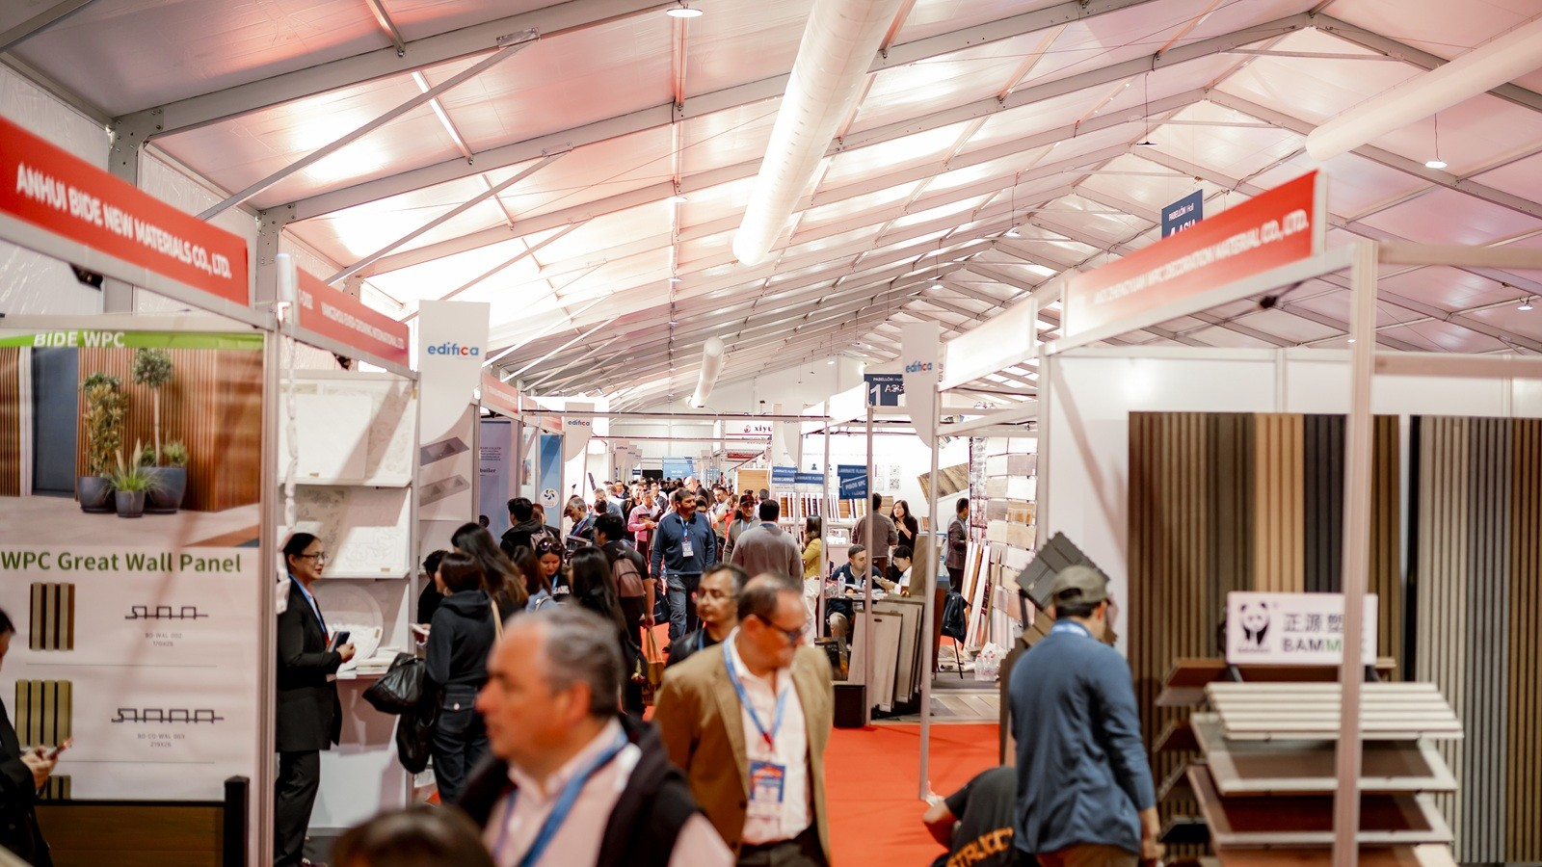
Gracias
Preguntas y comentarios son bienvenidos
Itamar Carrasco · Bastián Herrera · Francisco Díaz
NetBot — Capstone PTY4614

